Slide 1
Решение логарифмических неравенств
log

Slide 2
Логарифмические неравенства с числовым основанием
log
Если $a>1, то неравенство \log_{a}{f(x)≥\log_{a}{g\left(x\right) равносильно системе}}$
$$\left\{\begin{aligned}f\left(x\right)≥g\left(x\right), \\ g(x)>0.\end{aligned}\right.$$
Если 𝒂>𝟏, то неравенство 〖𝐥𝐨𝐠〗_𝒂⁡〖𝒇(𝒙)≥〖𝐥𝐨𝐠〗_𝒂⁡〖𝒈(𝒙) равносильно системе〗 〗
{█(𝒇(𝒙)≥𝒈(𝒙),@𝒈(𝒙)>𝟎.)┤
Заметим, что условие $f\left(x\right)>0 \text{учитывается автоматически в такой системе.}$
Заметим, что условие 𝑓(𝑥)>0 "учитывается автоматически в такой системе."
Если $0<a<1, то неравенство \log_{a}{f(x)≥\log_{a}{g\left(x\right) }}$ $равносильно системе$
$$\left\{\begin{aligned}f\left(x\right)≤g\left(x\right), \\ f(x)>0.\end{aligned}\right.$$
Если 𝟎<𝒂<𝟏, то неравенство 〖𝒍𝒐𝒈〗_𝒂⁡〖𝒇(𝒙)≥〖𝒍𝒐𝒈〗_𝒂⁡〖𝒈(𝒙) 〗 〗 равносильно системе
{█(𝒇(𝒙)≤𝒈(𝒙),@𝒇(𝒙)>𝟎.)┤
Заметим, что условие g$\left(x\right)>0 \text{учитывается автоматически в такой системе.}$
Заметим, что условие g(𝑥)>0 "учитывается автоматически в такой системе."

Slide 3
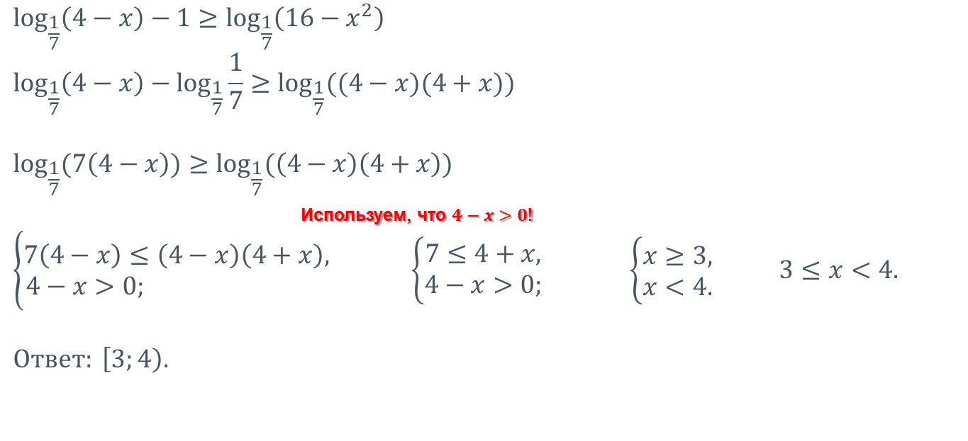
$$\log_{\frac{1}{7}}\left(4−x\right)−1≥\log_{\frac{1}{7}}\left(16−x^{2}\right)$$
$$\log_{\frac{1}{7}}\left(4−x\right)−\log_{\frac{1}{7}}{\frac{1}{7}}≥\log_{\frac{1}{7}}{((4−x})(4+x))$$
$$\log_{\frac{1}{7}}{(7\left(4−x\right))≥\log_{\frac{1}{7}}{(\left(4−x\right)\left(4+x\right))}}$$
Используем, что $4−x>0$!
$\left\{\begin{aligned}7\left(4−x\right)≤\left(4−x\right)\left(4+x\right), \\ 4−x>0; \end{aligned} \left\{\begin{aligned}7≤4+x, \\ 4−x>0;\end{aligned}\right.\right. \left\{\begin{aligned}x≥3, \\ x<4.\end{aligned}\right.$ $3≤x<4.$
$$Ответ: \left[3;4\right).$$

Slide 4
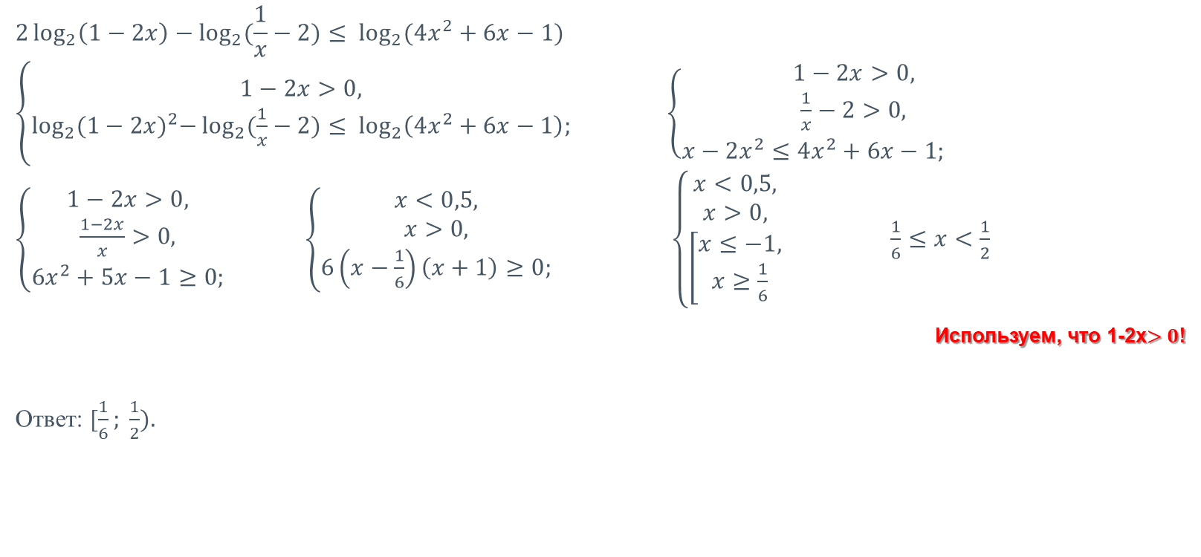
$$2\log_{2}\left(1−2x\right)−\log_{2}(\frac{1}{x}−2){≤ \log_{2}{(4x^{2}+6x−1)}}$$
$\left\{\begin{aligned}1−2x>0, \\ \log_{2}{{(1−2x)}^{2}−\log_{2}(\frac{1}{x}−2){≤ \log_{2}\left(4x^{2}+6x−1\right);}}\end{aligned} \left\{\begin{aligned}1−2x>0, \\ \frac{1}{x}−2>0, \\ x−2x^{2}≤4x^{2}+6x−1; \end{aligned} \right.\right.$
$\left\{\begin{aligned}1−2x>0, \\ \frac{1−2x}{x}>0, \\ 6x^{2}+5x−1≥0;\end{aligned}\right.$ $\left\{\begin{aligned}x<0,5, \\ x>0, \\ 6\left(x−\frac{1}{6}\right)\left(x+1\right)≥0;\end{aligned}\right.$ $\left\{\begin{aligned}x<0,5, \\ x>0, \\ \left[\begin{aligned}x≤−1, \\ x≥\frac{1}{6}\end{aligned}\right.\end{aligned}\right.$ $\frac{1}{6}≤x<\frac{1}{2}$
Используем, что 1-2x$>0$!
Ответ: [$\frac{1}{6}; \frac{1}{2}).$
log

Slide 5
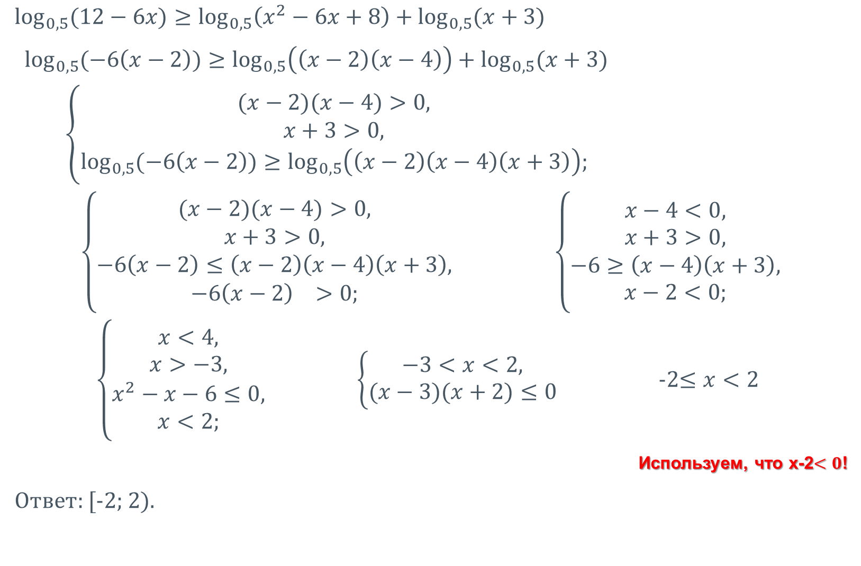
$$\log_{0,5}{(12−6x)≥\log_{0,5}\left(x^{2}−6x+8\right)+\log_{0,5}{(x+3)}}$$
$\log_{0,5}{(−6\left(x−2\right))≥\log_{0,5}\left(\left(x−2\right)\left(x−4\right)\right)+\log_{0,5}{(x+3)}}$
$\left\{\begin{aligned}(x−2)(x−4)>0, \\ x+3>0, \\ \log_{0,5}{(−6\left(x−2\right))≥\log_{0,5}\left(\left(x−2\right)\left(x−4\right)\left(x+3\right)\right);}\end{aligned}\right.$
$\left\{\begin{aligned}(x−2)(x−4)>0, \\ x+3>0, \\ −6\left(x−2\right)≤\left(x−2\right)\left(x−4\right)\left(x+3\right), \\ −6\left(x−2\right) >0;\end{aligned}\right.$ $\left\{\begin{aligned}x−4<0, \\ x+3>0, \\ −6≥\left(x−4\right)\left(x+3\right), \\ x−2<0;\end{aligned}\right.$
$\left\{\begin{aligned}x<4, \\ x>−3, \\ x^{2}−x−6≤0, \\ x<2;\end{aligned}\right.$ $\left\{\begin{aligned}−3<x<2, \\ (x−3)(x+2)≤0\end{aligned}\right.$ -2$≤x<2$
Используем, что x-2$<0$!
Ответ: [-2; 2).
log

Slide 6
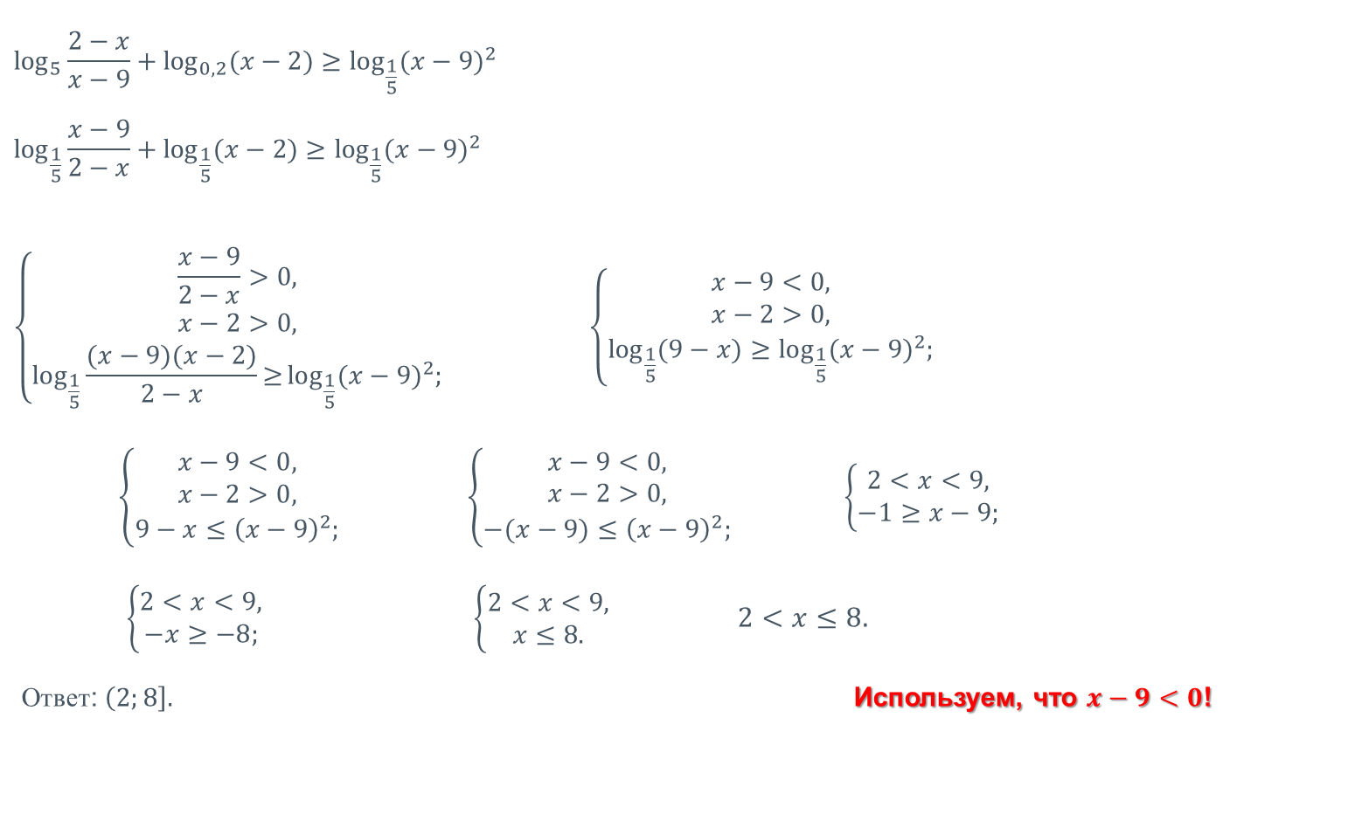
$$\log_{5}{\frac{2−x}{x−9}+\log_{0,2}{(x−2)≥\log_{\frac{1}{5}}{{(x−9)}^{2}}}}$$
$$\log_{\frac{1}{5}}{\frac{x−9}{2−x}+\log_{\frac{1}{5}}{(x−2)≥\log_{\frac{1}{5}}{{(x−9)}^{2}}}}$$
$$\left\{\begin{aligned}\frac{x−9}{2−x}>0, \\ x−2>0, \\ \log_{\frac{1}{5}}{\frac{(x−9)(x−2)}{2−x}≥{\log_{\frac{1}{5}}{{(x−9)}^{2};}}}\end{aligned} \right.\left\{\begin{aligned}x−9<0, \\ x−2>0, \\ \log_{\frac{1}{5}}{(9−x)≥\log_{\frac{1}{5}}{{(x−9)}^{2};}}\end{aligned}\right.$$
$\left\{\begin{aligned}x−9<0, \\ x−2>0, \\ 9−x≤{\left(x−9\right)}^{2};\end{aligned}\right.$ $\left\{\begin{aligned}x−9<0, \\ x−2>0, \\ −(x−9)≤{\left(x−9\right)}^{2};\end{aligned}\right.$ $\left\{\begin{aligned}2<x<9, \\ −1≥x−9;\end{aligned}\right.$
$\left\{\begin{aligned}2<x<9, \\ −x≥−8;\end{aligned}\right.$ $\left\{\begin{aligned}2<x<9, \\ x≤8.\end{aligned}\right.$ $2<x≤8.$
Ответ: $\left(2;8\right].$Используем, что $x−9<0$!
log

Slide 7
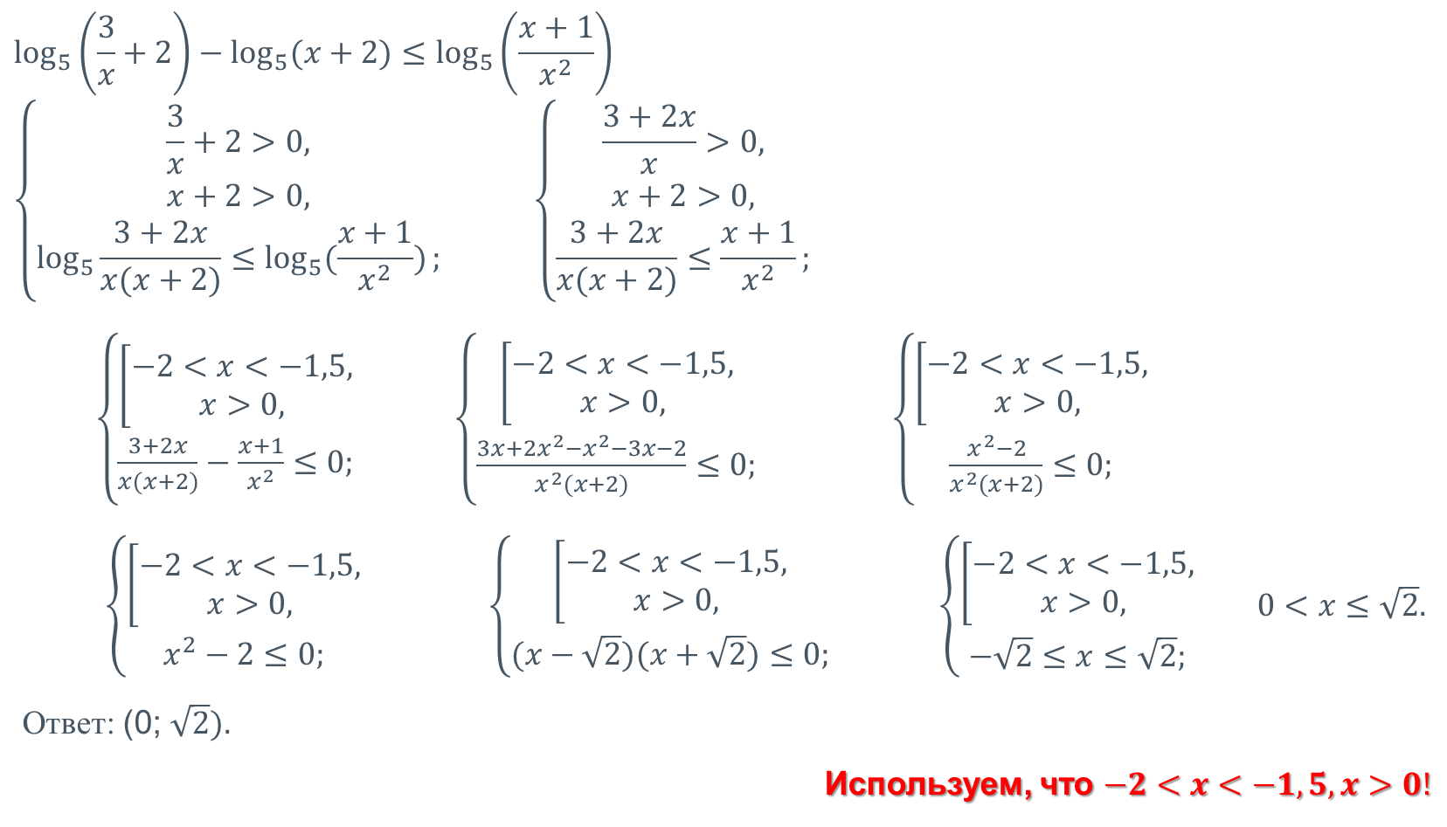
$$\log_{5}\left(\frac{3}{x}+2\right)−\log_{5}(x+2){≤\log_{5}\left(\frac{x+1}{x^{2}}\right)}$$
$$\left\{\begin{aligned}\frac{3}{x}+2>0, \\ x+2>0, \\ \log_{5}{\frac{3+2x}{x(x+2)}≤\log_{5}{(\frac{x+1}{x^{2}})}};\end{aligned}\right. \left\{\begin{aligned}\frac{3+2x}{x}>0, \\ x+2>0, \\ \frac{3+2x}{x(x+2)}≤\frac{x+1}{x^{2}};\end{aligned}\right.$$
$\left\{\begin{aligned}\left[\begin{aligned}−2<x<−1,5, \\ x>0,\end{aligned}\right. \\ \frac{3+2x}{x(x+2)}−\frac{x+1}{x^{2}}≤0;\end{aligned}\right.$ $\left\{\begin{aligned}\left[\begin{aligned}−2<x<−1,5, \\ x>0,\end{aligned}\right. \\ \frac{3x+2x^{2}−x^{2}−3x−2}{x^{2}(x+2)}≤0;\end{aligned}\right.$ $\left\{\begin{aligned}\left[\begin{aligned}−2<x<−1,5, \\ x>0,\end{aligned}\right. \\ \frac{x^{2}−2}{x^{2}(x+2)}≤0;\end{aligned}\right.$
$\left\{\begin{aligned}\left[\begin{aligned}−2<x<−1,5, \\ x>0,\end{aligned}\right. \\ x^{2}−2≤0;\end{aligned}\right.$ $\left\{\begin{aligned}\left[\begin{aligned}−2<x<−1,5, \\ x>0,\end{aligned}\right. \\ (x−\sqrt{2})(x+\sqrt{2})≤0;\end{aligned}\right.$ $\left\{\begin{aligned}\left[\begin{aligned}−2<x<−1,5, \\ x>0,\end{aligned}\right. \\ −\sqrt{2}≤x≤\sqrt{2};\end{aligned}\right.$ $0<x≤\sqrt{2}.$
Ответ: (0; $\sqrt{2}).$
Используем, что $−2<x<−1,5, x>0!$
log

